Slide 1
Discours prononcé à l'occasion des fêtes de Wallonie en l'Hôtel de ville de Liège (dimanche 27 septembre 1987 à 11 heures) (492545)
February 1 2011 at 3:02:13

Slide 2
Liège : tendre et vivante (2053926)
November 22 2012 at 3:11:44

Slide 3
Jeunesse du grand virage (2097185)
December 10 2012 at 10:12:04

Slide 4
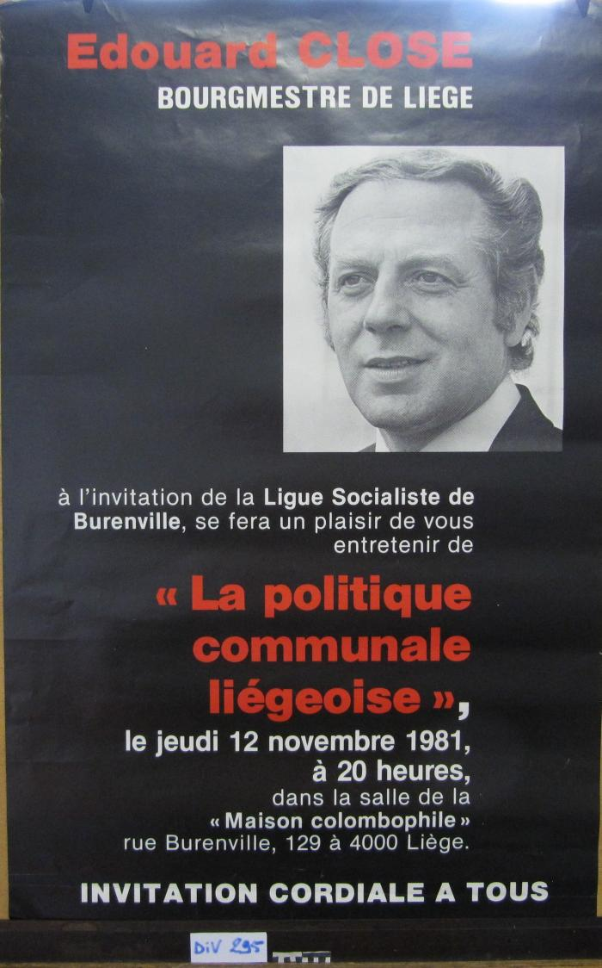
La politique communale liégeoise (ARC-C AFF DIV 0295)

Slide 5
1er mai à Liège : manifestation (ARC-C AFF MAI 0044)

